Slide 1



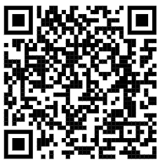
TENERIFE WINTER Sessions Agentes al Rescate: Extendiendo la Integración Business Central–Dataverse con

Slide 2




NUESTROS PATROCINADORES
Sponsors
#Thanks

Slide 3





Hello There!
Fernando Artigas
Business Central Technical Consultant with strong expertise in AL & Power platform Integrations.
COMPANY

Slide 4

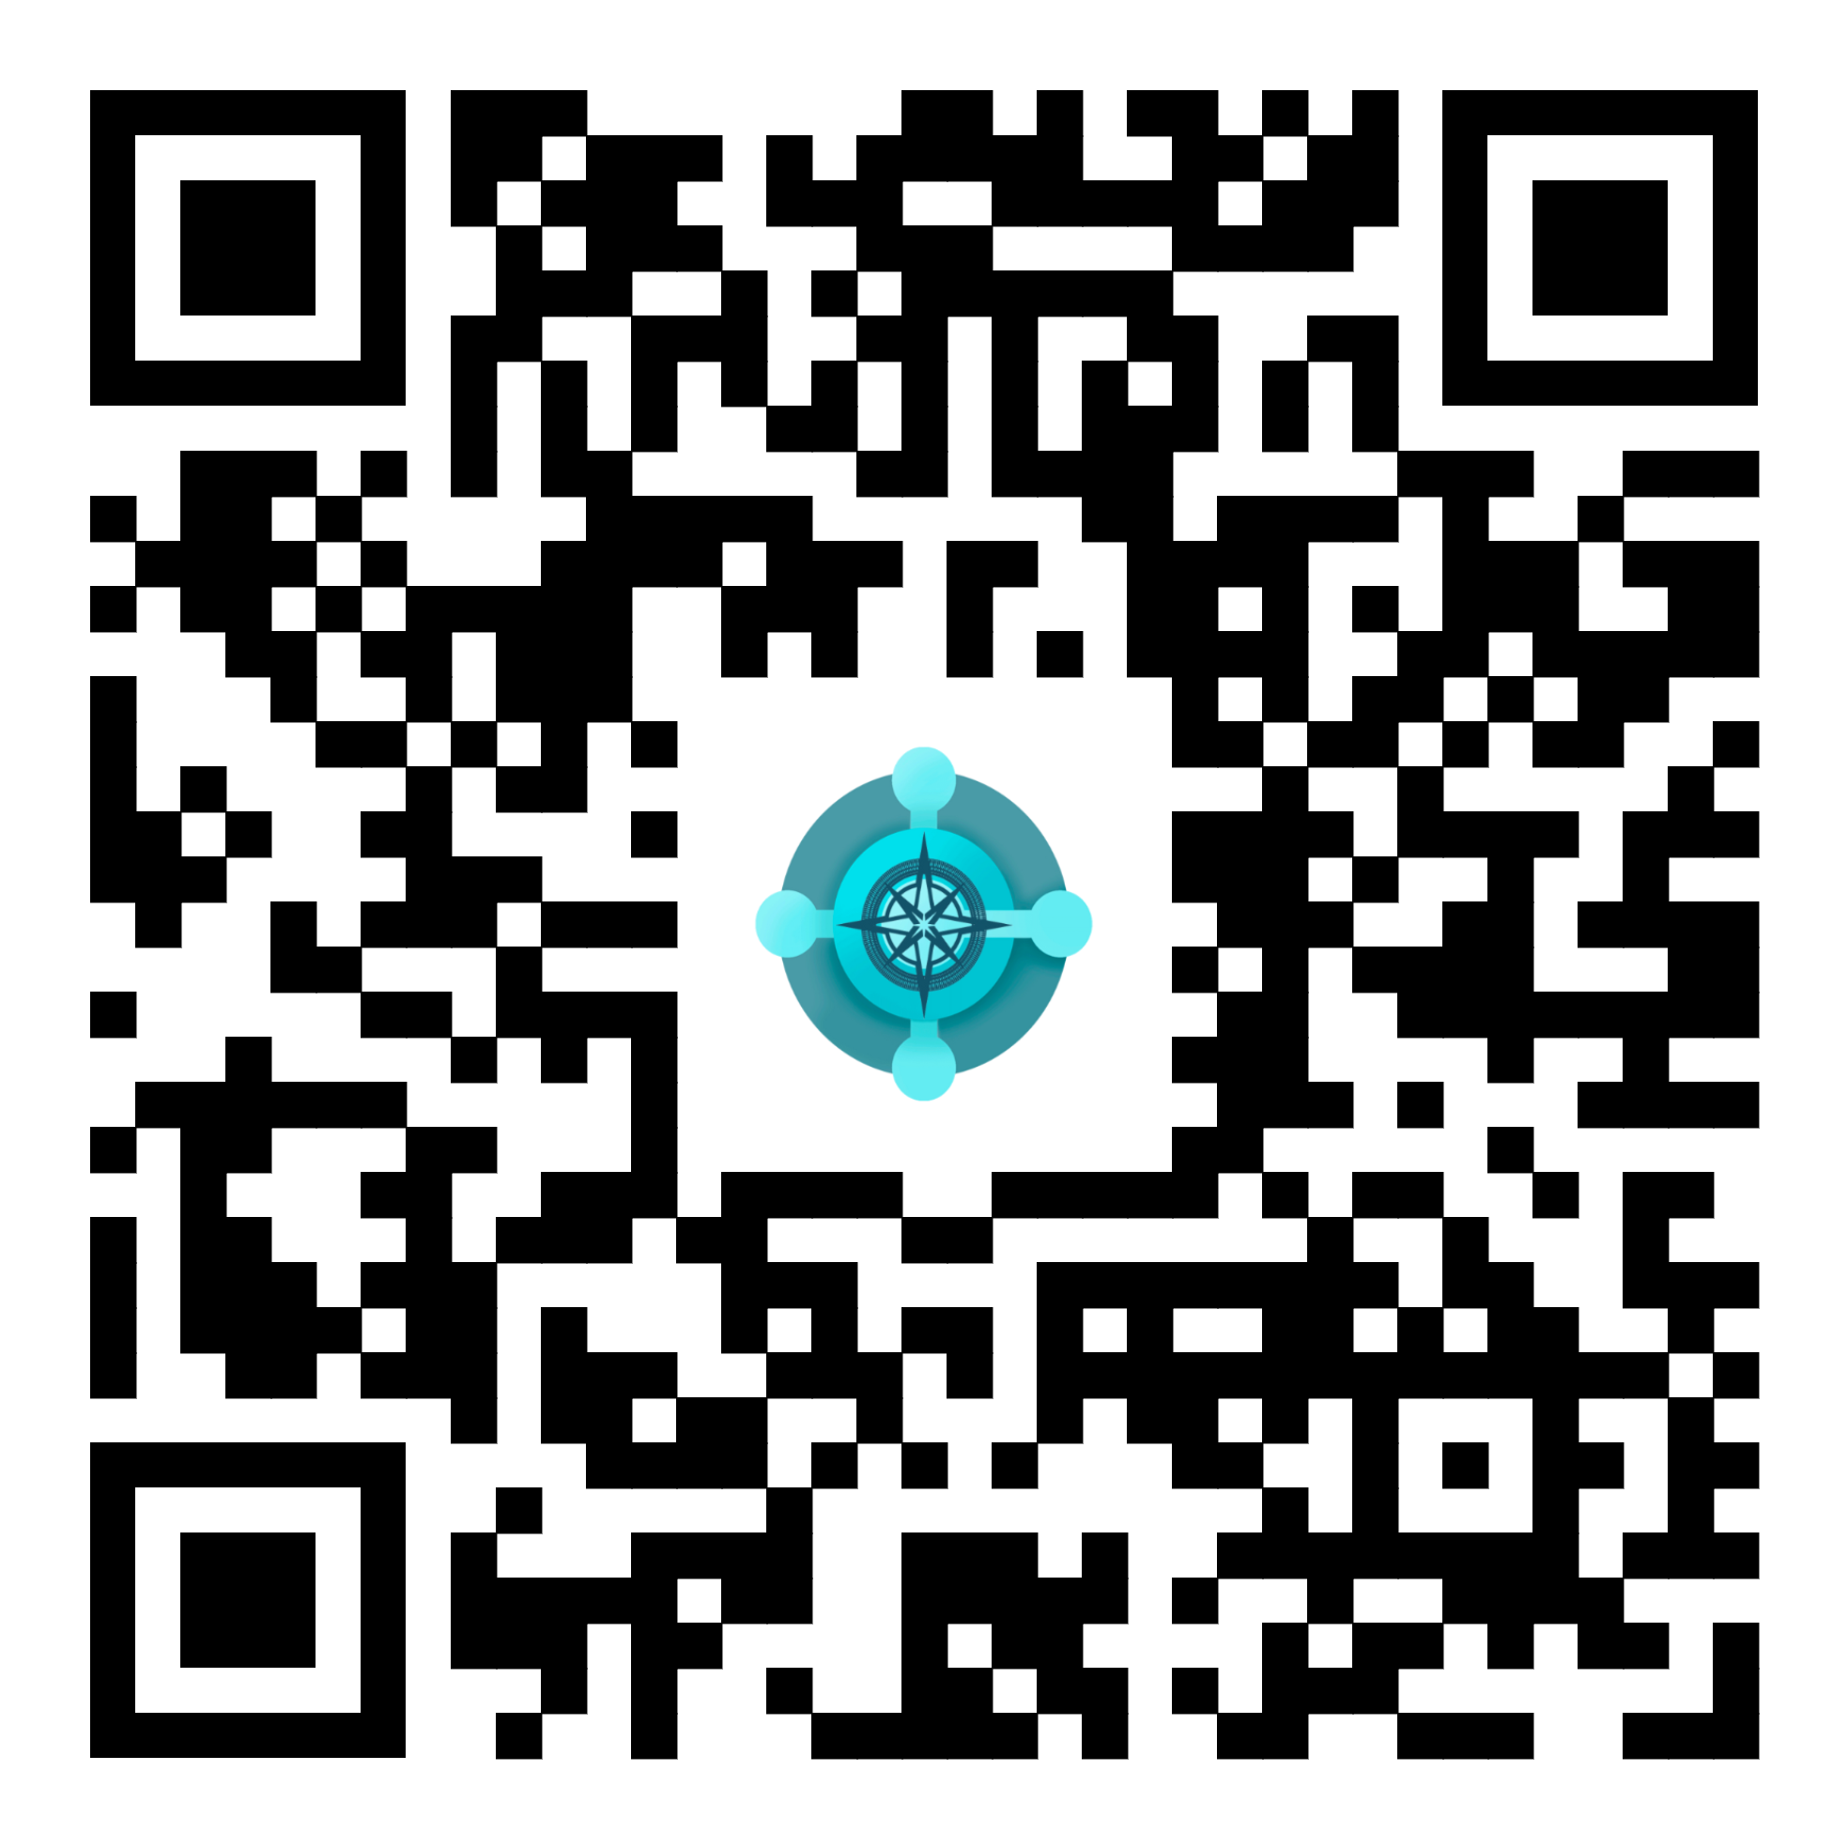
Hello There!
Fernando Artigas
I love to learn and train mates how to use Business Central and develop with AL.
COMPANY

Slide 5
Agenda
Introducción a BC y Power Platform
Conociendo la integración BC-Dataverse
Copilot Agents & Skills al rescate
Conclusiones

Slide 6
1. Introducción a BC y Power Platform
Comencemos por lo basico!

Slide 7
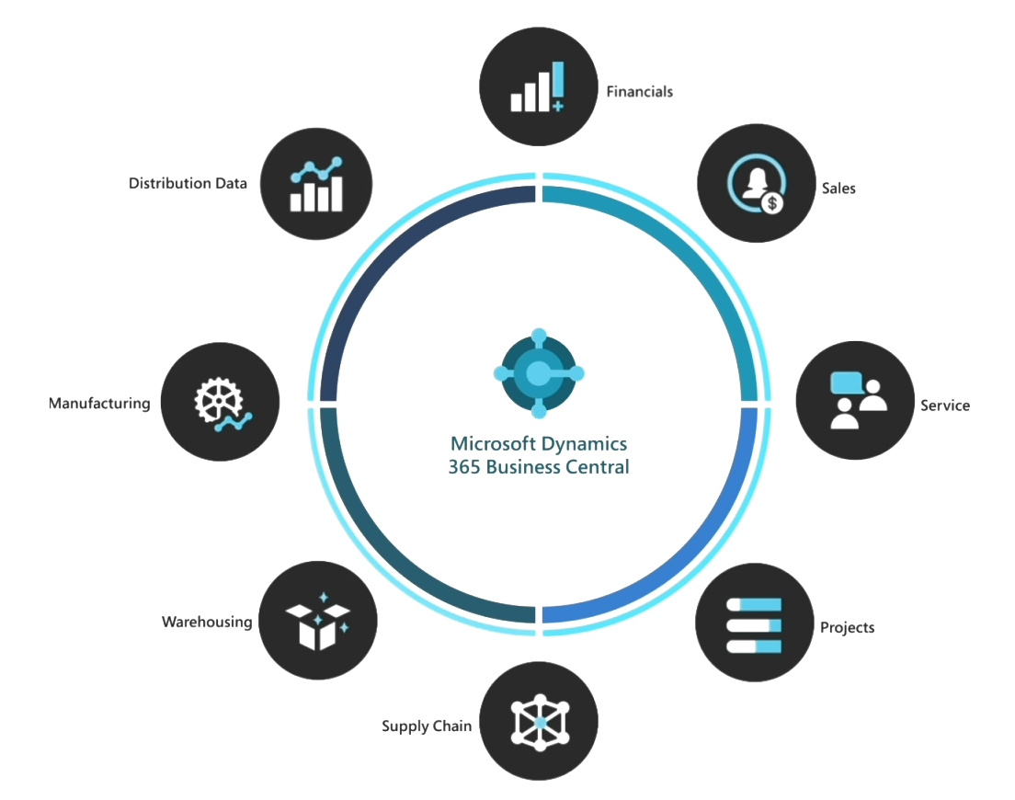
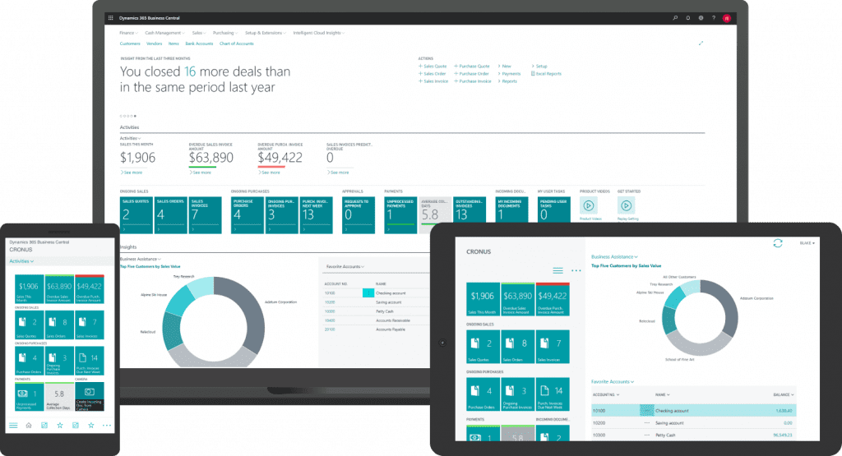
Microsoft Dynamics 365 Business Central
Es una solución en la nube accesible desde cualquier navegador web y dispositivo móvil, que mejora la eficiencia, proporciona una visión unificada del negocio y se integra con otras aplicaciones de Microsoft.

Slide 8
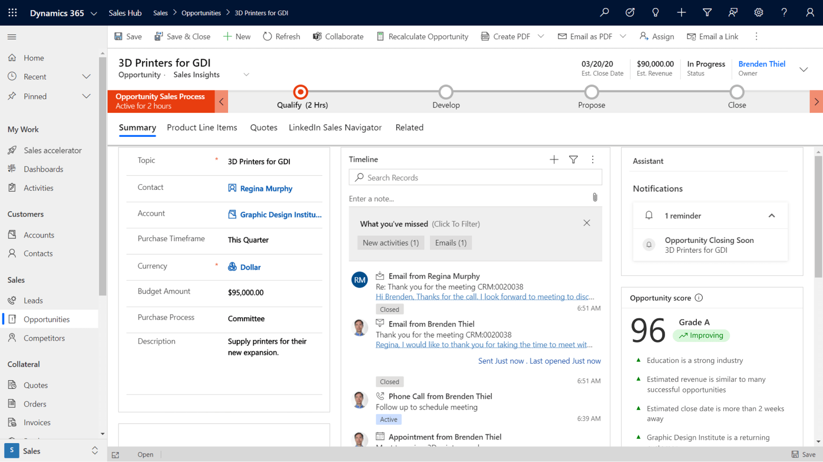
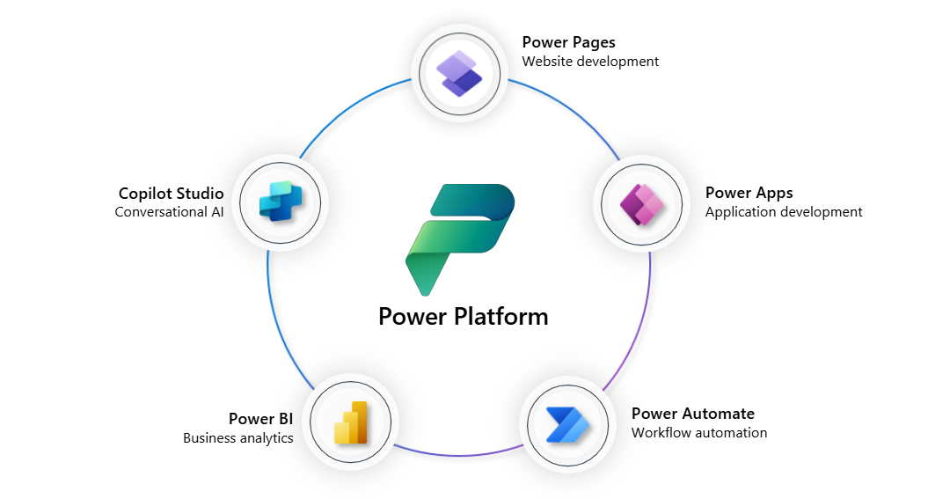
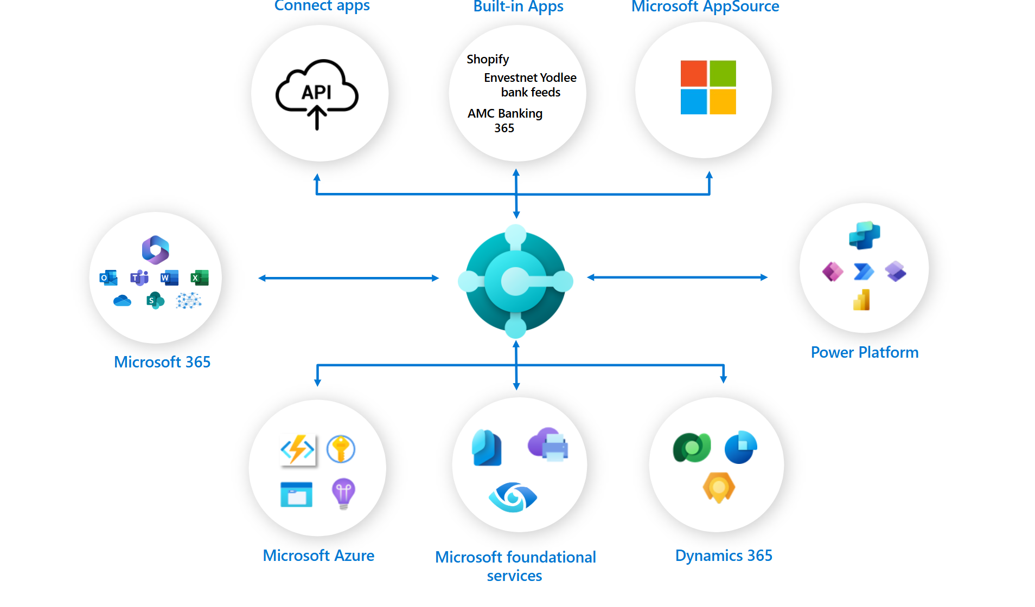
Microsoft Power Platform
Microsoft Power Platform es un conjunto de herramientas "low-code" (bajo código) de Microsoft diseñado para optimizar procesos empresariales. Permite a usuarios de cualquier perfil, técnico o no, crear aplicaciones personalizadas (Power Apps), analizar datos (Power BI), automatizar flujos de trabajo (Power Automate) y crear chatbots (Copilot Studio).

Slide 9
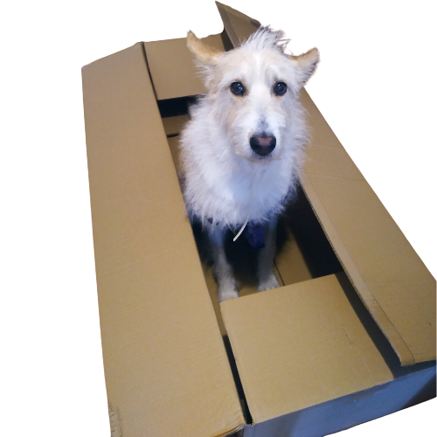
1. Conociendo la integración BC-Dataverse
Soluciones Out of the box

Slide 10
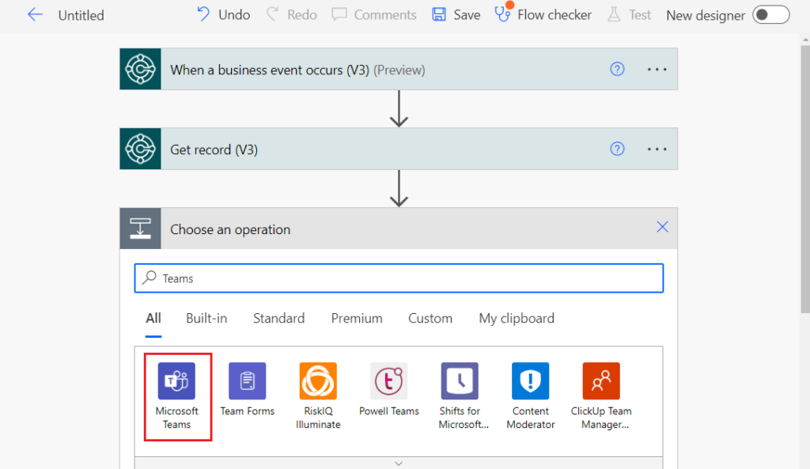
Business Events

Slide 11
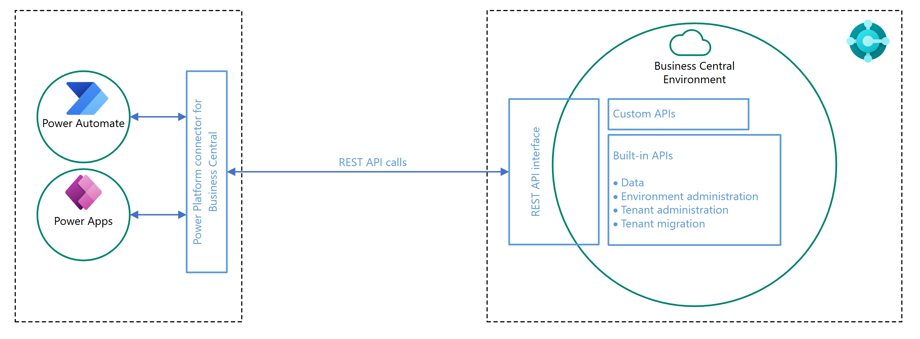
Power Platform Connector

Slide 12
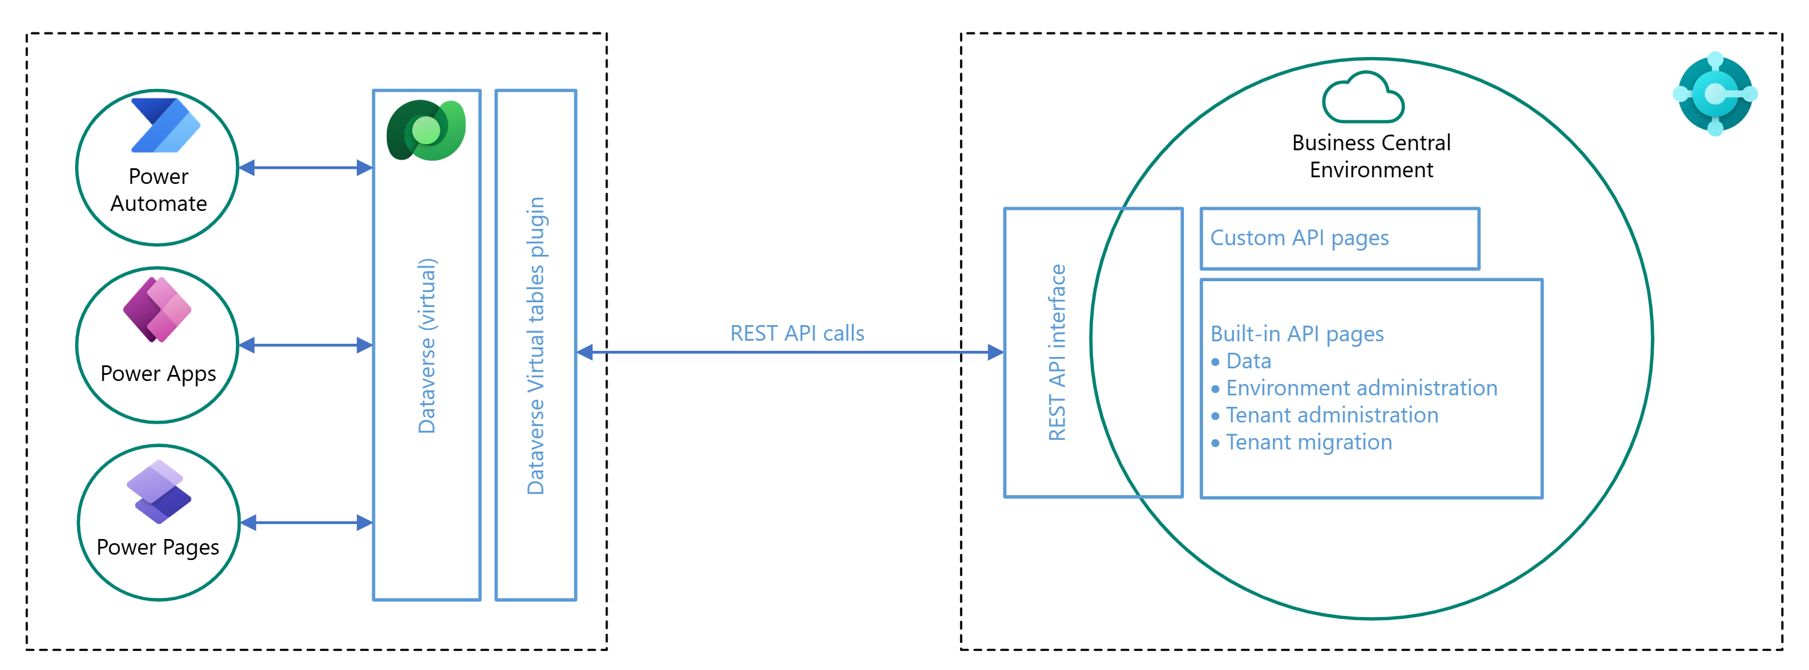
Virtual Tables

Slide 13
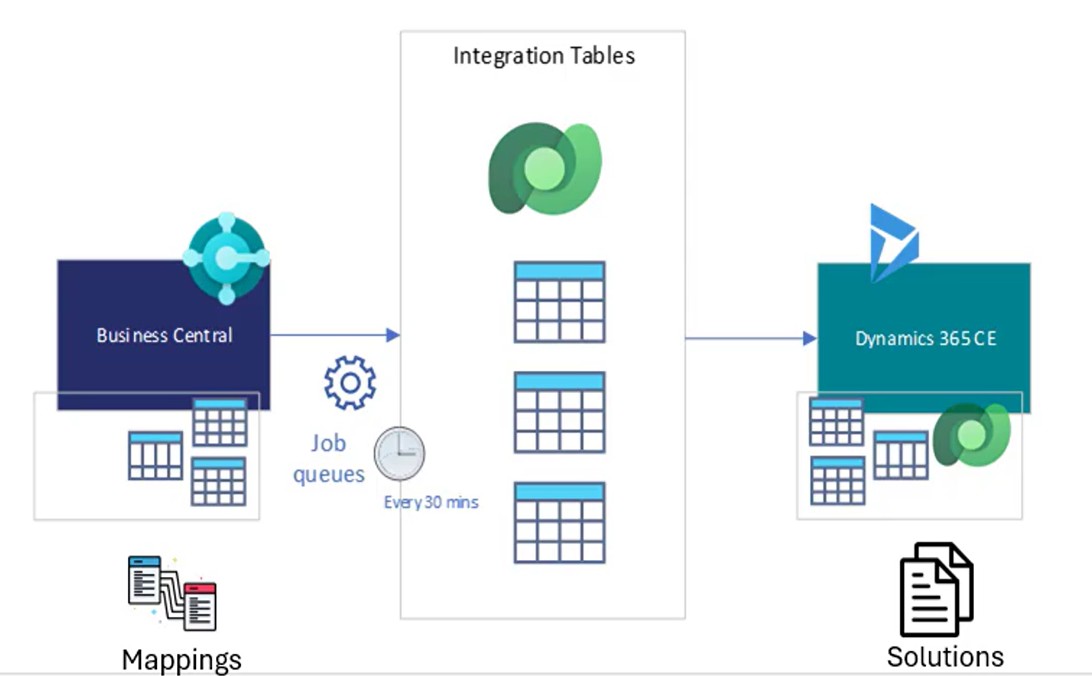
Default synchronization (using job queue entries)

Slide 14
1. Copilot Agents & Skills al rescate
La IA que multiplica tus capacidades!

Slide 15


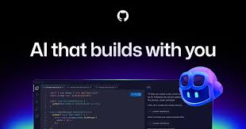
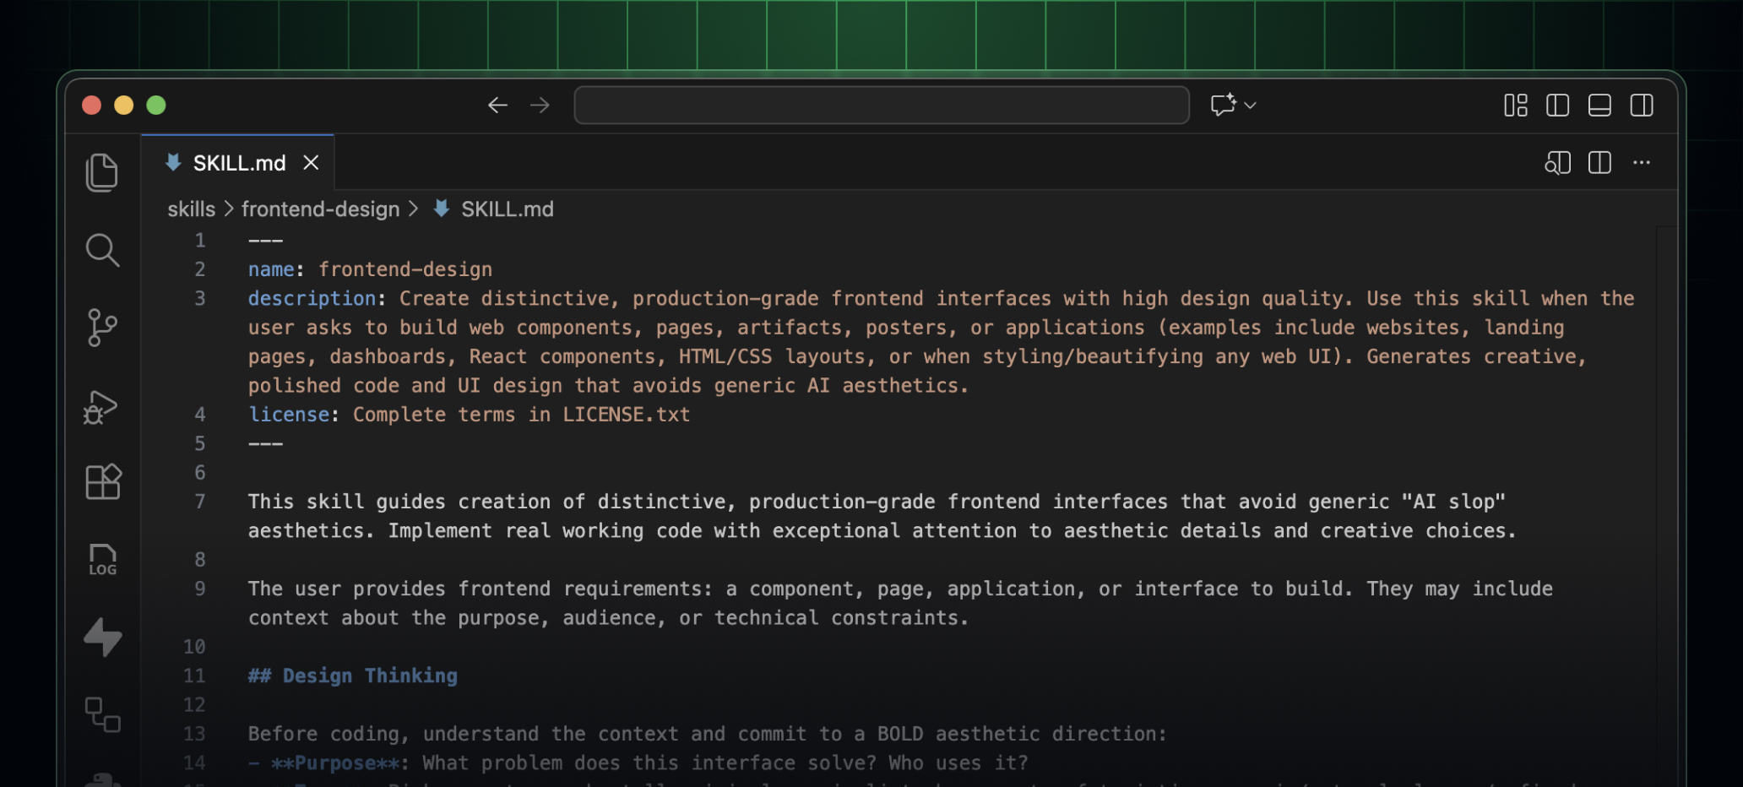
Github Copilot Agents & Skills
GitHub Copilot Agents es una evolución avanzada del asistente de IA que opera como un colaborador autónomo e inteligente, capaz de gestionar tareas complejas de desarrollo de múltiples pasos directamente en el editor (como VS Code).

Slide 16
1. Conclusiones
Let’s start with the first set of slides

Slide 17
Conclusiones
Dedica tiempo a formarte
No temas ni ignores Github Copilot.
Se practico y prueba sin miedo
Debes de comenzar a usar Github Copilot, no con un enfoque de “vibe coding”, sino como un framework de ingenieria de desarrollo
Prueba y se autodidacta, no esperes a que te formen otros. Es un nuevo paradigma de desarrollo que no todos conocemos bien.
Usa agentes personalizados, skills y frameworks que te funcionen pero invierte tiempo en ajustar tu framework para sentirte comodo
1
2
3

Slide 18
Thanks!
Any questions?

